Slide 1
“OFRENDAS GENEROSAS:
MI COMPROMISO CON LA OBRA DE DIOS”
MÁS CERCA DE DIOS
ESCUELA SABÁTICA
IGLESIA ADVENTISTA DEL 7° DÍA

Slide 2
IGLESIA ADVENTISTA DEL 7° DÍA

Slide 3
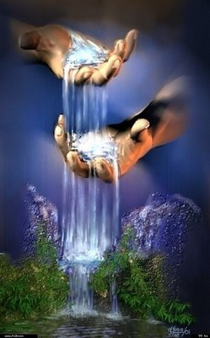
SERVICIO DE CANTO
#69 “SEÑOR MI DIOS”, #290 “FUENTE DE LA VIDA ETERNA”.

Slide 4
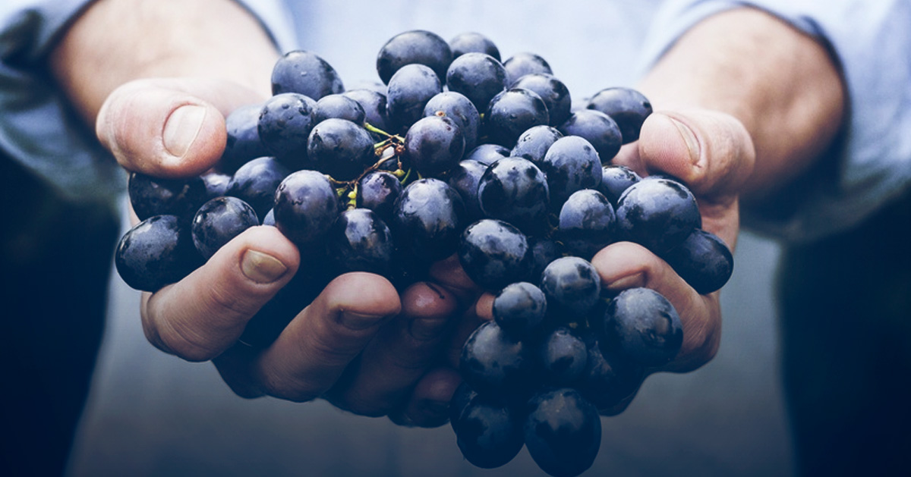
LECTURA BÍBLICA
Lucas 6:38: "Den, y se les dará: se les echará en su regazo una medida llena, apretada, sacudida y desbordante. Porque con la medida con que midan a otros, se les medirá a ustedes" NVI.

Slide 5
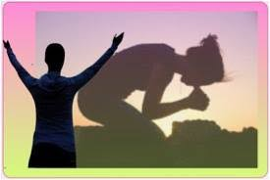
ORACIÓN DE RODILLAS
Oremos a Dios para que coloque en nosotros un corazón generoso, que nos permita mostrar nuestra gratitud a ÉL.

Slide 6
PROPÓSITO
Conocer la importancia y las bendiciones de la donación de bienes a Dios como una
expresión de generosidad y compromiso con su obra.

Slide 7
En los corazones generosos de los creyentes reside un poder transformador capaz de cambiar vidas y
comunidades. En la Iglesia Adventista, hemos sido testigos de la maravillosa obra que la generosidad
puede lograr. Hoy, nos adentramos en un tema que va más allá de la simple acción de dar;
Nos sumergimos en el acto de sembrar en el terreno fértil de la obra de Dios.

Slide 8
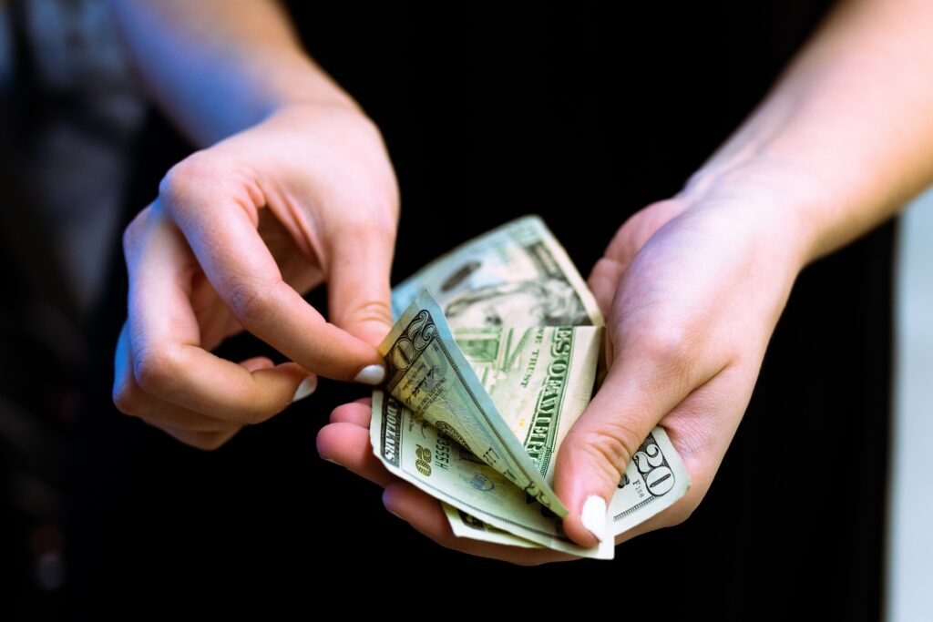
Donar propiedades y hacer
ofrendas no es solo un acto de generosidad, sino una colaboración con el plan divino que busca
alcanzar a cada ser humano. A medida que consideramos las bendiciones que provienen de compartir lo que hemos recibido, nos damos cuenta de que nuestro acto generoso de dar es una colaboración en el crecimiento del reino de Dios en la tierra.

Slide 9
Hoy tocaremos un tema que
refleja el corazón generoso de nuestros hermanos y hermanas: la donación de propiedades y bienes.
A través de esta lección, veremos cómo nuestras acciones pueden tener un impacto duradero en la
obra de Dios en la tierra.

Slide 10
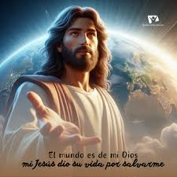
HIMNO DE ALABANZA
#65 “EL MUNDO ES DE MI DIOS”.

Slide 11
La Escritura nos recuerda que la generosidad, como virtud arraigada en la naturaleza de Dios, es un reflejo de su amor y de su anhelo de bendecir.

Slide 12
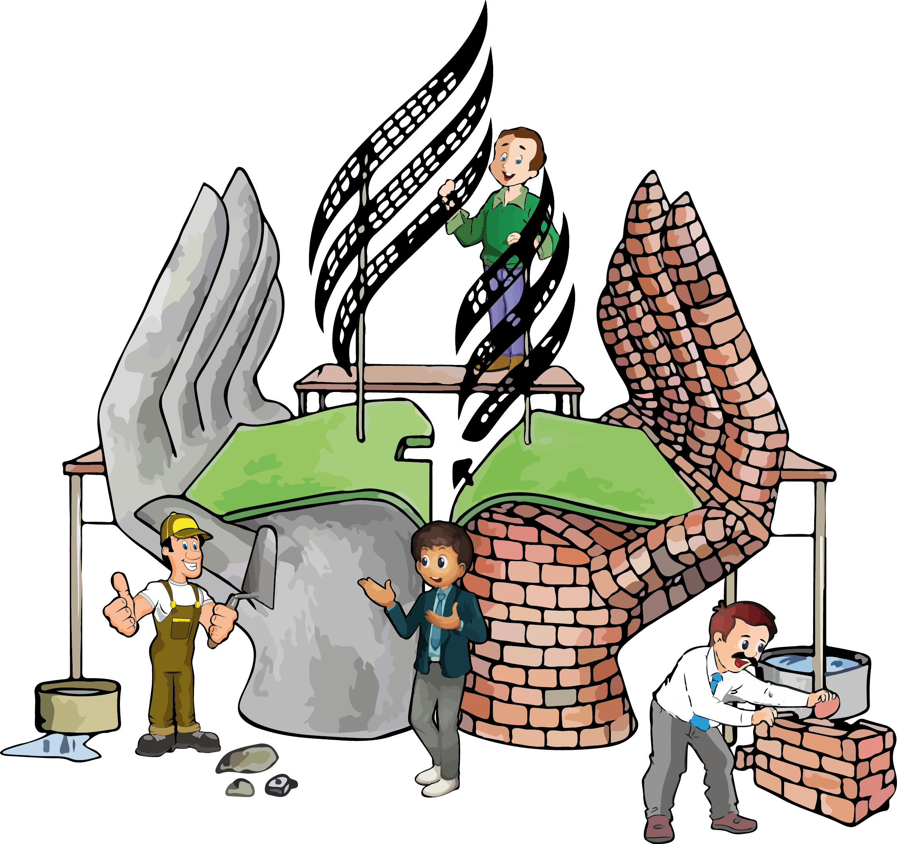
Donar propiedades y ofrendar
no solo impulsa la realización de proyectos y la construcción de templos, sino que también resuena
en la obra misionera, la educación y el apoyo a aquellos en necesidad.

Slide 13
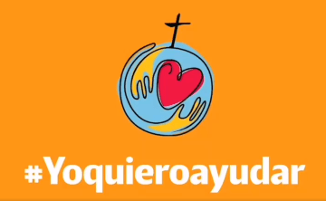
Si todos nuestros recursos y
posesiones vienen de Dios ¿Cómo no hacer un plan de generosidad, que contribuya al avance de su
obra como una forma de agradecerle todo lo que ha hecho por nosotros?

Slide 14
NUEVO HORIZONTE
EVANGELISMO
EVANGELISMO MUSICAL

Slide 15
Al planificar una donación especial a la obra de Dios, estamos invirtiendo en un legado duradero.
Es una oportunidad de impactar generaciones futuras con el mensaje del evangelio. Asimismo, permite
que el ministerio espiritual continúe y crezca. Muchas veces las donaciones se convierten en lugares
de culto, donde se llegan a realizar actividades de enseñanza y adoración, lo que forma una base sólida
para el crecimiento espiritual de las personas a lo largo de las generaciones.

Slide 16
Al momento de realizar
una donación para Dios, esta se convierte en parte de la historia de la iglesia y de la comunidad.
Las generaciones futuras recordarán tu contribución y su impacto.
Pero, más que cualquier otra
recompensa terrenal, la Biblia nos enseña que nuestras obras en Cristo tienen recompensas eternas.
Su donación no solo tiene un impacto aquí en la tierra, sino que también contribuye a tus recompensas
eternas en el cielo.

Slide 17
TESTIMONIO ESPECIAL DE GENEROSIDAD

Slide 18
MISIONERO MUNDIAL
DOMINICA

Slide 19
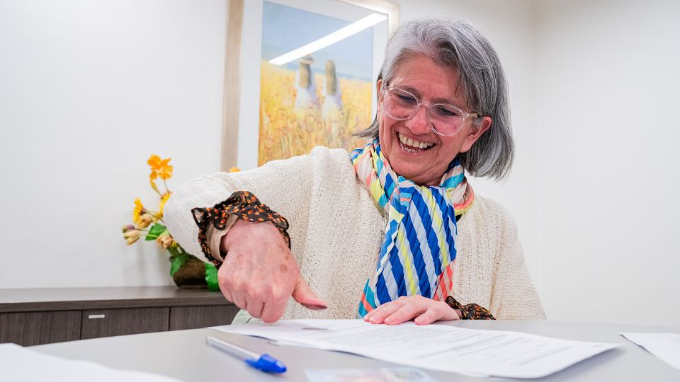
Preparar un testamento para Dios, es una de las acciones más nobles que puede haber, a su vez,
que es una forma de administrar los recursos con responsabilidad, dedicándolos a su obra por completo.
El preparar algo en vida y sea entregado para cuando el Señor nos llame al descanso, es una respuesta
a la Generosidad de Dios. Dios nos ha bendecido abundantemente.

Slide 20
Donar una propiedad es una
manera de agradecer a Dios por sus bendiciones que nos dio en vida.
¿Qué le dejará a Dios para que
su obra continúe aun sin usted?

Slide 21
INFORME
SECRETARIAL

Slide 22
Podemos cambiar vidas. Al donar una propiedad, los miembros pueden ser parte de la transformación
de vidas a través del ministerio de la iglesia. Pueden ser testigos de cómo sus acciones cambian la
vida de las personas. Asimismo, apoyan a las futuras generaciones. La donación de una propiedad
puede ser una forma de asegurarse que las futuras generaciones tengan un lugar donde aprender sobre
Dios y conectarse con otros creyentes.

Slide 23
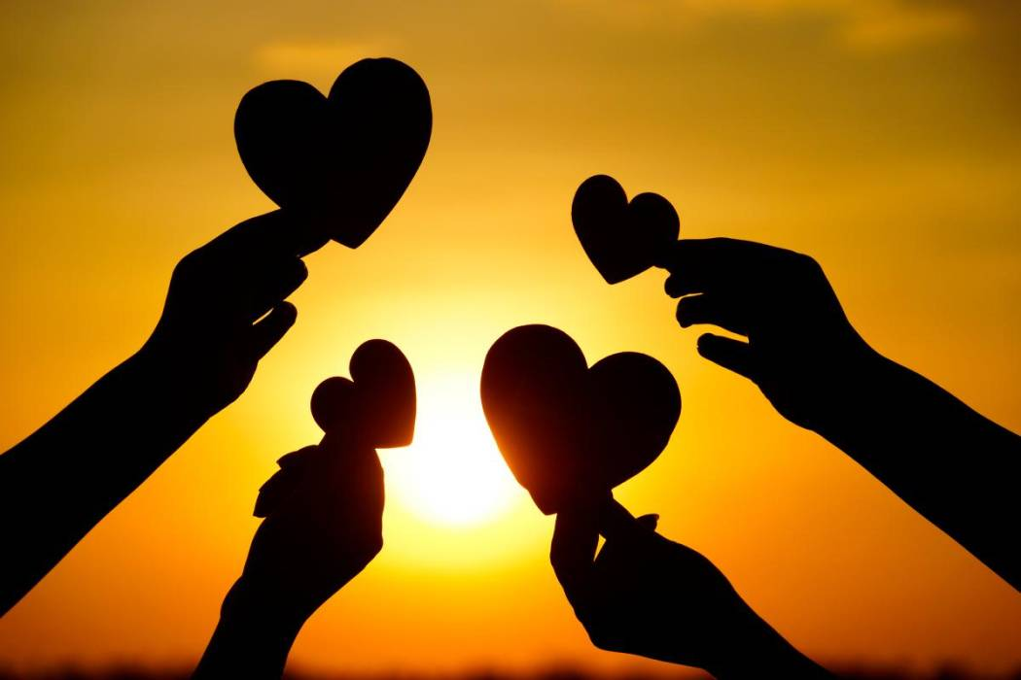
Sin estos corazones generosos, muchos de los templos y escuelas en los que hoy miles de personas se reúnen para adorar y aprender sobre Dios no existirían.

Slide 24
Dios ha iluminado a lo largo del tiempo a personas para que puedan producir un cambio verdadero a
través de sus donativos y lo sigue haciendo hoy en día. Si el Señor pone en usted ese deseo,
propóngase desde hoy hacer planes para dar una ofrenda especial a su Dios.

Slide 25
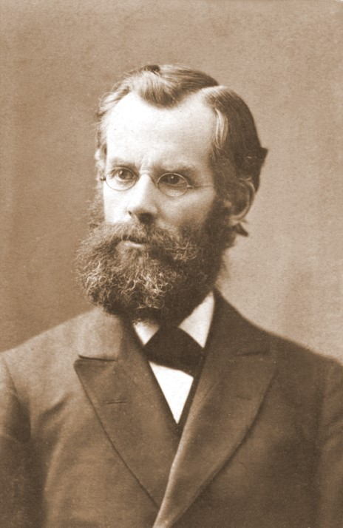
J.N. Andrews fue el primer misionero de la iglesia adventista en el extranjero. Cuando analizamos su
vida, nos damos cuenta que fue una de constante servicio y entrega a la causa de Dios.
Pero uno de
los momentos más conmovedores de su vida fue en sus últimos momentos.
Antes de que el Señor lo
llamara al descanso, el pastor J.N. Andrews pidió que le pasaran una hoja en donde declaró que sus
últimos 500 dólares debían ser donados para la misión de la iglesia.

Slide 26
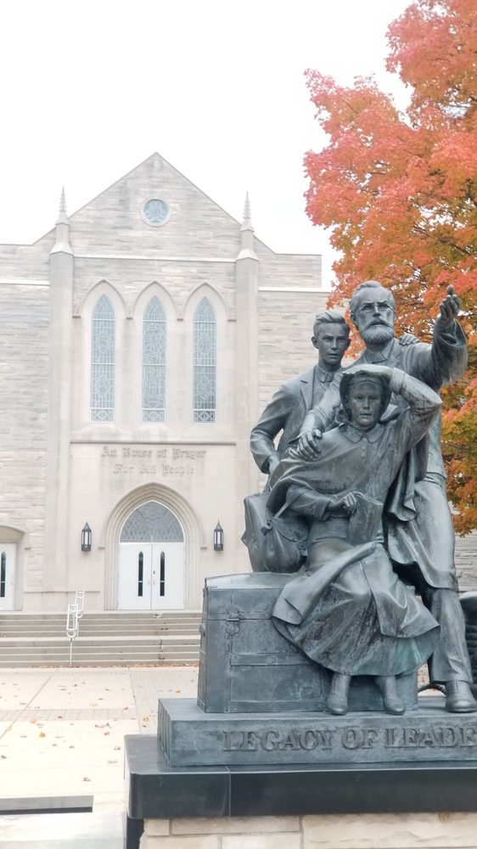
Su acción va más allá de una
simple donación financiera; es un testimonio de su profunda devoción y su anhelo de ver la obra de Dios terminada.
A través de este gesto, Andrews nos inspira a considerar cómo podemos utilizar
nuestros recursos para dejar un legado duradero en la expansión del reino de Dios, ahora nos toca a
nosotros ser partícipes de la misión y dejar algo para las futuras generaciones.

Slide 27
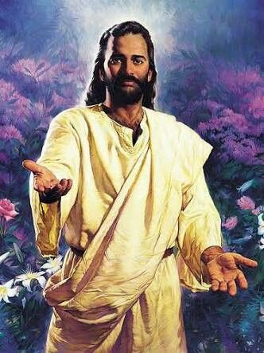
¿QUÉ LE DAREMOS A DIOS? NO HAY FORMA DE PAGAR LO QUE ÉL HA HECHO EN NUESTRAS VIDAS,
SIN DUDA, NO
SOMOS LOS MISMOS DESDE QUE ESCUCHAMOS SU TIERNA VOZ LLAMÁNDONOS.
ÉL HA REALIZADO TANTO POR
NOSOTROS QUE CÓMO NO RESPONDER A TANTAS BENDICIONES RECIBIDAS.

Slide 28
Hemos concluido nuestro programa
de hoy, pero recordemos que nuestras donaciones son una expresión tangible de nuestro compromiso con la obra de Dios. Cada acto de generosidad contribuye a la transformación de vidas y al avance de
su reino en la tierra. Que podamos continuar respondiendo con corazones agradecidos y generosos
mientras continuamos compartiendo las bendiciones que Dios nos ha dado.

Slide 29
VERSÍCULO PARA MEMORIZAR

Slide 30
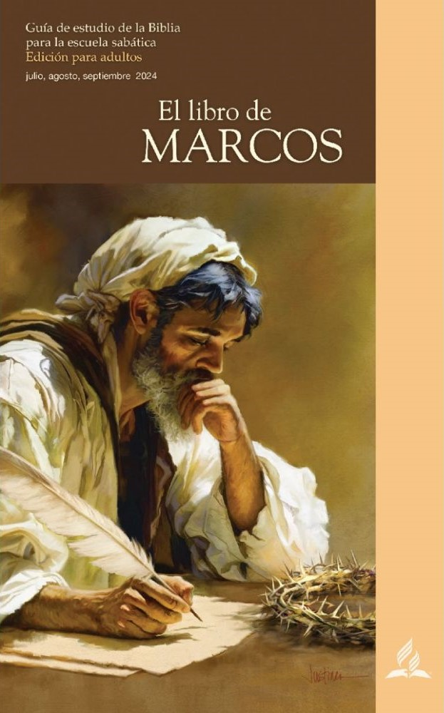
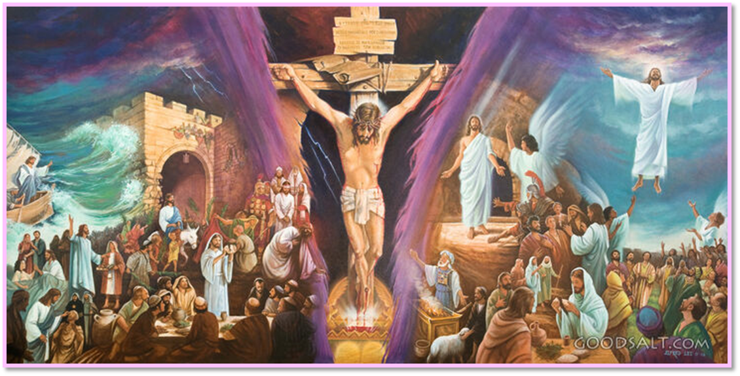
REPASO DE LA LECCIÓN # 1
EL COMIENZO DEL EVANGELIO

Slide 31
HIMNO FINAL

Slide 32
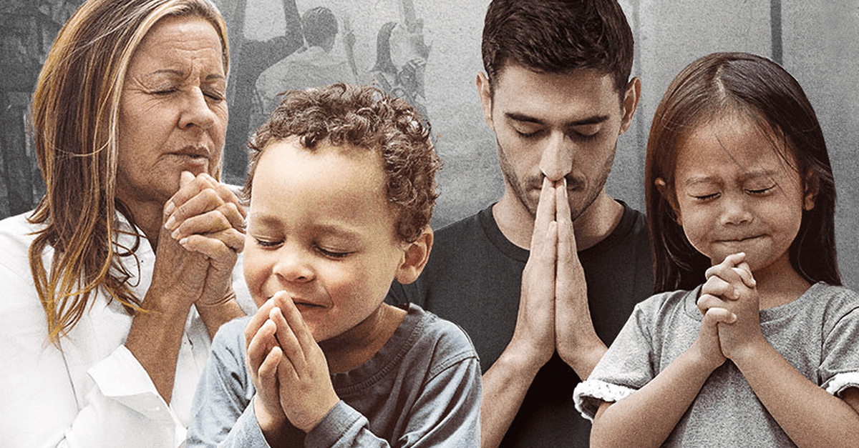
ORACIÓN FINAL

Slide 33
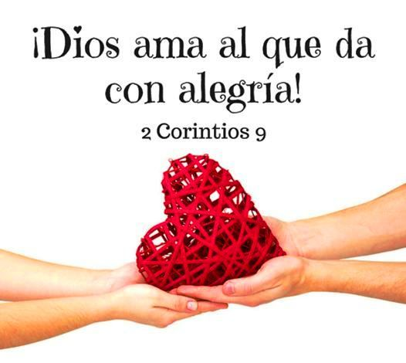
FELIZ SÁBADO

